Slide 1
Evoluční ekologie jedince

Slide 2
Velikost těla jedince

Slide 3
Velikost těla v dospělosti

Slide 4
Frekvenční distribuce velikosti těla mezi druhy a rody monogeneí
(upraveno podle Poulin, 1995)

Slide 5
Frekvenční distribuce velikosti těla volně žijících a parazitických Nematoda (upraveno podle Kirchner, 1980)

Slide 6
Frekvenční distribuce velikosti těla parazitických a volně žijících Copepoda
(upraveno podle Poulin, 1995)

Slide 7
Frekvenční distribuce velikosti těla parazitických a volně žijících Isopoda
(upraveno podle Poulin, 1995)

Slide 8
Vliv životní strategie

Slide 9
Allometrický vztah mezi hostitelem a parazitem

Slide 10
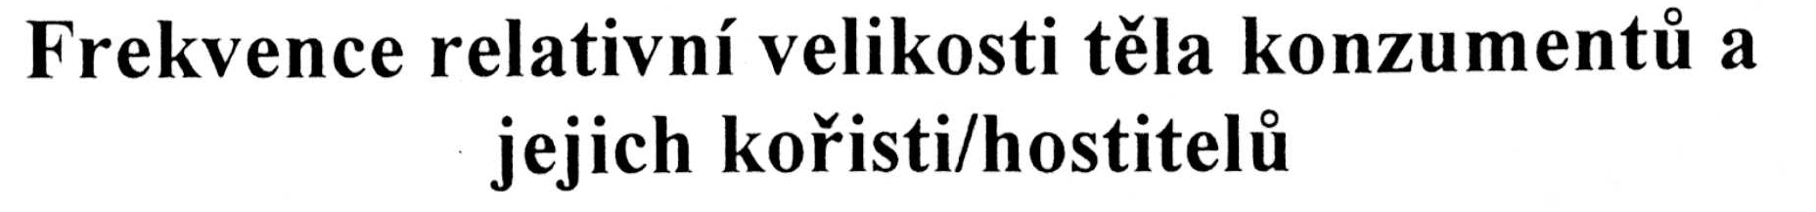

Slide 11
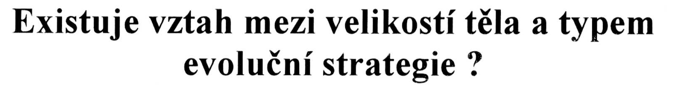

Slide 12
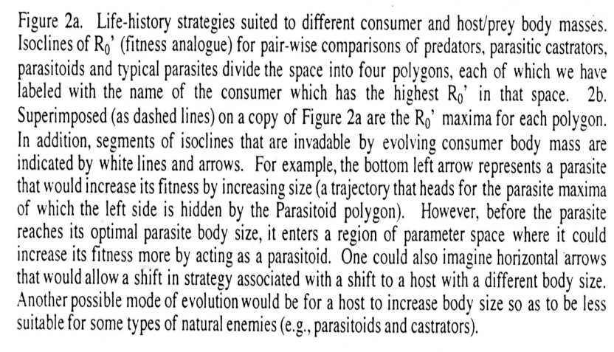

Slide 13
Typy vztahů mezi konzumenty

Slide 14
PARAZIT versus PREDÁTOR

Slide 15
PARAZIT versus PARASITOID

Slide 16
PARAZIT versus KASTRÁTOR

Slide 17
PARAZIT versus PATOGEN

Slide 21
Příklady antagonistických interakcí

Slide 22
Vztah věku a velikosti

Slide 23
Vztah mezi růstem a plodností

Slide 24
Časná versus pozdní reprodukce

Slide 25
Časná versus pozdní reprodukce

Slide 26
Výhody časné reprodukce

Slide 27
Nevýhody časné reprodukce

